Slide 1

TERMINAL
Integrantes:
Lucas Gabriel
João Matheus
Antônio Mesquita
Jonatan Rocha
Ítalo Gomes
José Lopes
Karber Hernandez

Slide 2

Definição
É aquela famosa tela preta na qual você digita comandos para dar instruções para um computador e visualizar informações mais precisas da máquina.
Ou seja, ele serve para você executar tarefas no computador sem utilizar a interface gráfica, com pastinhas e ícones e o bom e velho mouse.
Todos os comandos são executados através do teclado.

Slide 3
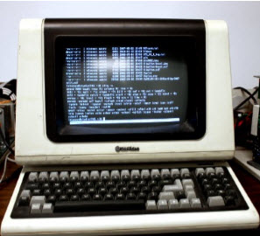
Terminal usado em 1980

Slide 4
COMANDOS

Slide 5
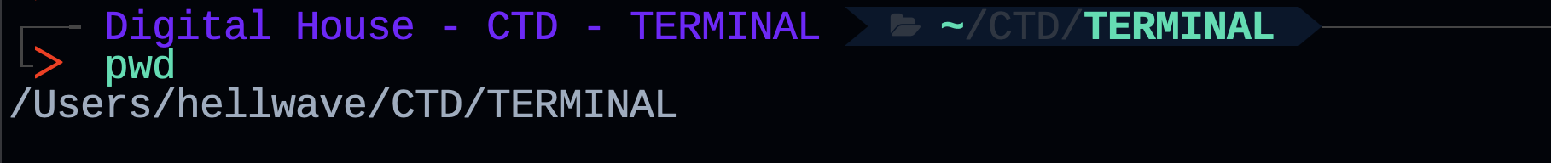
O comando pwd (print working directory) Mostra na tela o caminho do diretório de trabalho atual.

Slide 6
O comando touch cria o arquivo vazio.

Slide 7
O comando mkdir (make directory) é usado para criar um diretório.

Slide 8
O comando echo (print) é utilizado para exibir mensagens na tela ou em um arquivo.

Slide 9
O comando cat (concatenate) escreve na tela o conteúdo do arquivo do caminho dado como operando.

Slide 10
O comando ls (list) lista os arquivos presentes no diretório cujo caminho é dado como operando se não é dado um caminho, lista o diretório corrente de trabalho

Slide 11
O comando cp (copy and paste) é usado para copiar os arquivos.

Slide 12
O comando file descreve os tipos de arquivos.

Slide 13
O comando rm (remove) remove um determinado arquivo.

Slide 14
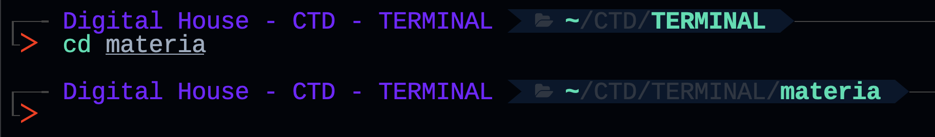
O comando cd (change directory) muda o diretório para a raiz.

Slide 15

DEMONSTRAÇÃO AO VIVO

Slide 16
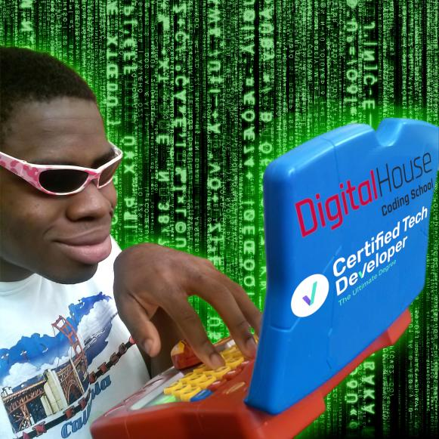
O terminal mandou um abraço S2

